Slide 1

«Калейдоскоп РДШ»
Автор проекта:
Шагиахметова Карина Раульевна

Slide 2


Проблема

Slide 3

Цель проекта

Slide 4
Цель проекта
Включение в системную работу Челябинского регионального отделения «Российского движения школьников» педагогов, родителей, школьников, координаторов и кураторов в рамках информационно-образовательных блоков на протяжении 10 месяцев для реализации стратегии развития деятельности РДШ.

Slide 5
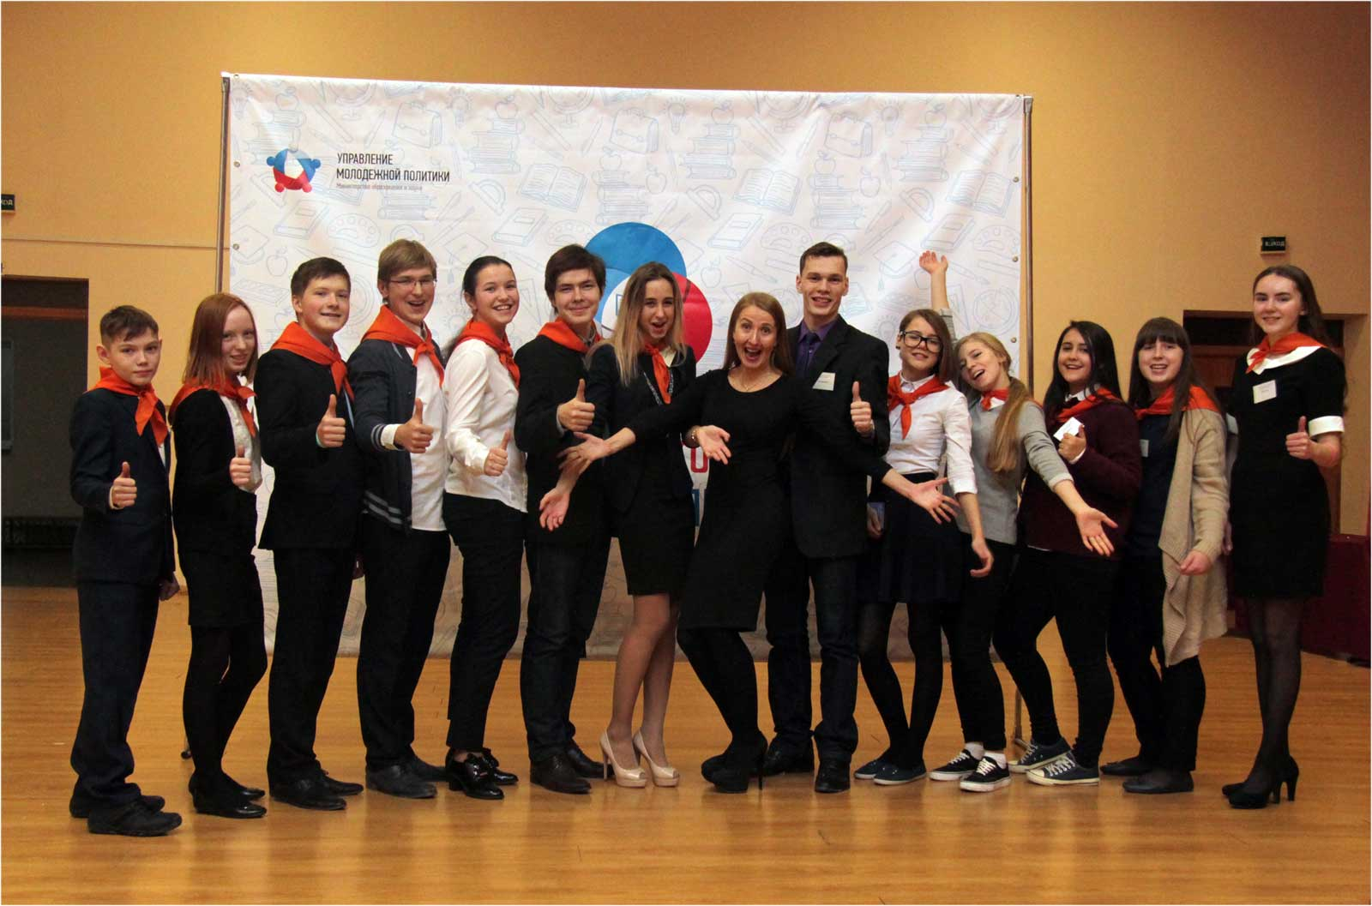
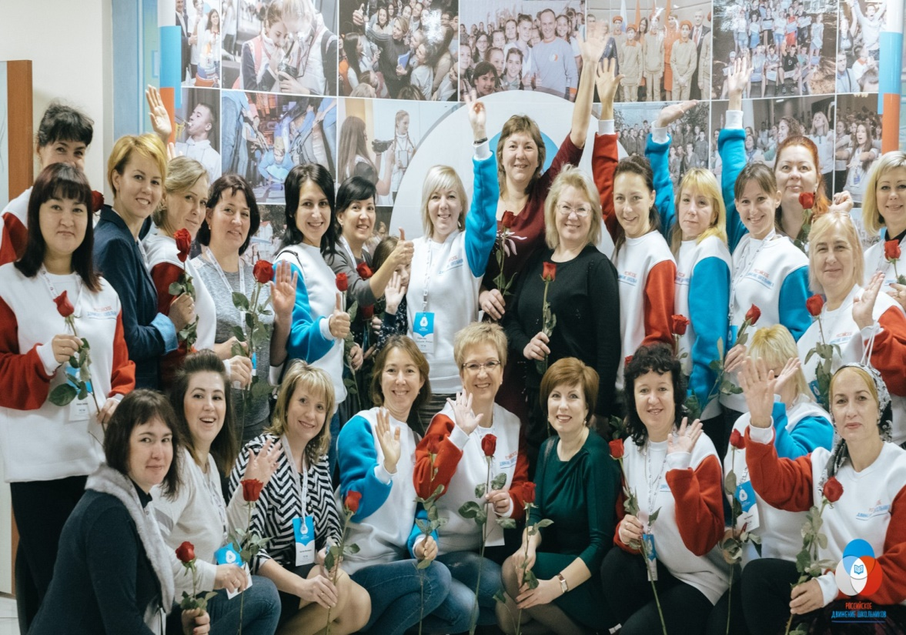
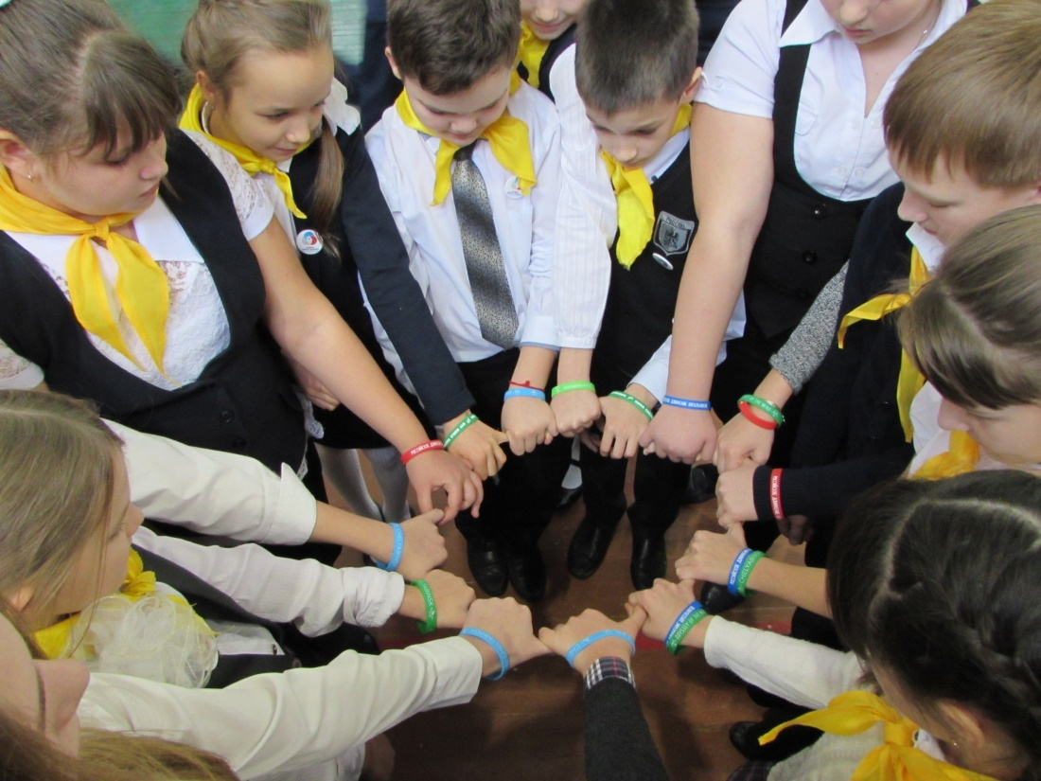
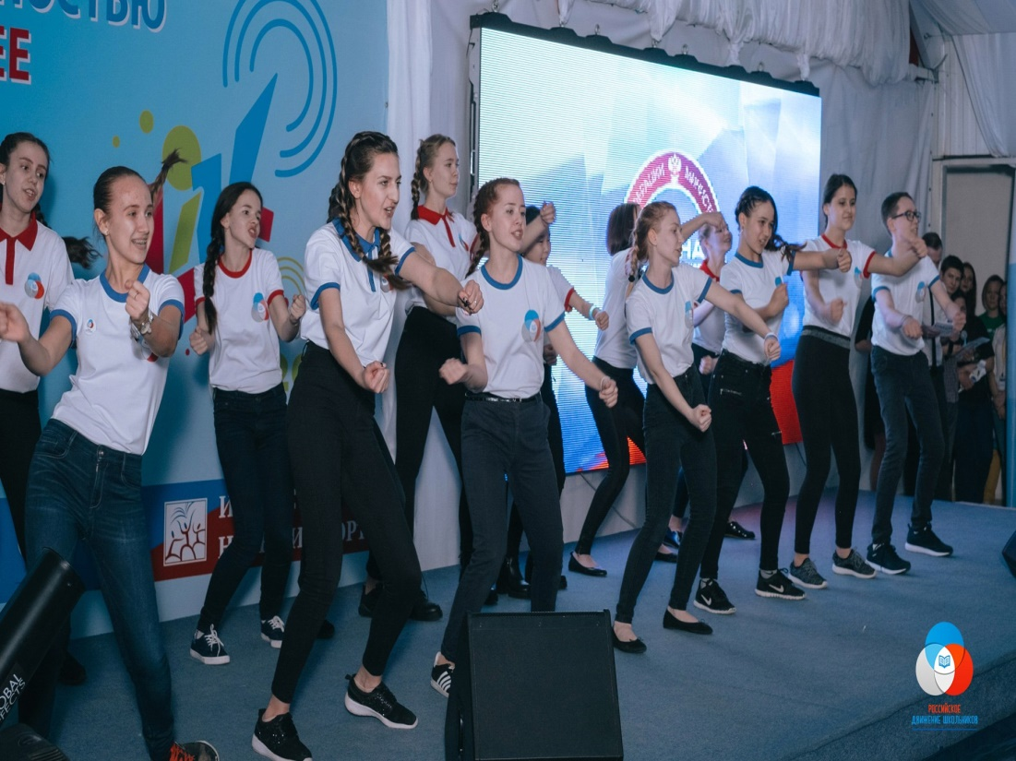

Slide 6
Задачи
Повышение квалификации и обмен опытом между педагогами, курирующими РДШ в образовательных организациях в рамках обучающих семинаров и мастер-классов;
Содействие раскрытию потенциала школьников Челябинской области, предоставление инструментов и возможностей для их самореализации через проведение обучающих площадок, мастер-классов, интерактивных игр;
Включение представителей родительской общественности в Совет Челябинского регионального отделения РДШ;
Включение в состав РДШ более 100 новых школ;
Передача технологии развития, воспитания и обучения школьников.

Slide 7









Поддержка
Партнеры и спонсоры

Slide 8


Slide 9

Статистика

Slide 10
Результаты
1. Включение в системную работу развития деятельности РДШ в регионе еще более 2000 школьников.
2. Реализация стратегии развития деятельности «РДШ» в муниципальном образовании;
3. Составление дорожной карты развития четырех направлений деятельности «РДШ» в регионе;
4. Положительные тенденции развития и самообразования личности школьника;

Slide 11
Спасибо за внимание!

